Slide 1
Um Dálmata chamado Sol
Luciana Reis
barroslgr@df.ufscar.br
Imagem de fundo: céu observável do Observatório Dietrich Schiel hoje, 10/09/2016 às 21h. Crédito: Stellarium.

Slide 2
“Muito além, nos confins inexplorados da região mais brega da Borda Ocidental desta Galáxia, há um pequeno sol amarelo e esquecido.” (Douglas Adams)

Slide 3
O que é o Sol?

Slide 4
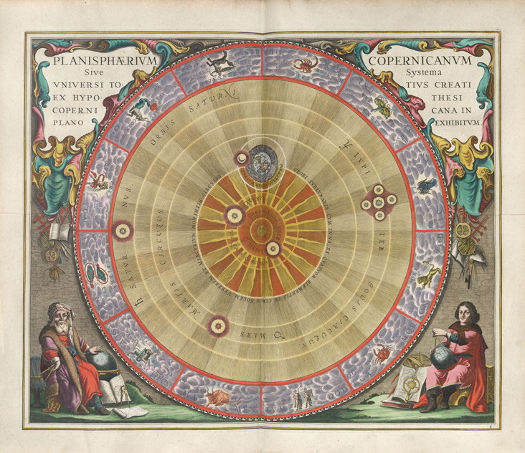
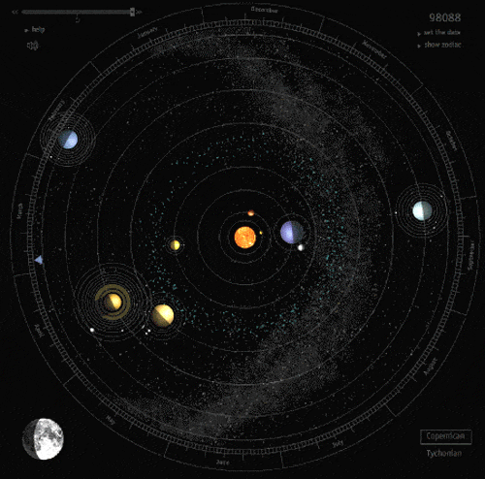
Centro do Sistema Solar
Créditos: solarsystem.nasa.gov e pics-about-space.com

Slide 5
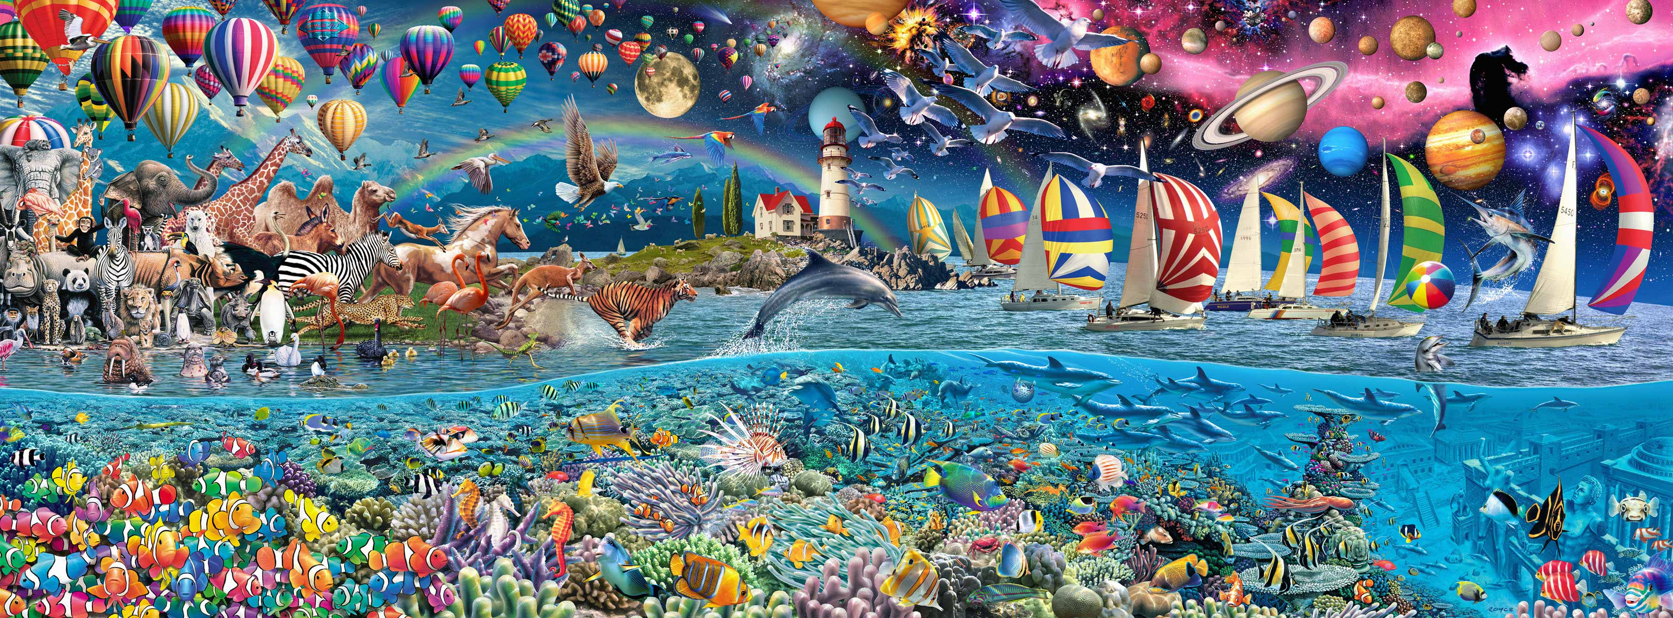
Fundamento da vida
Crédito da imagem: worldslargestpuzzle.com

Slide 6
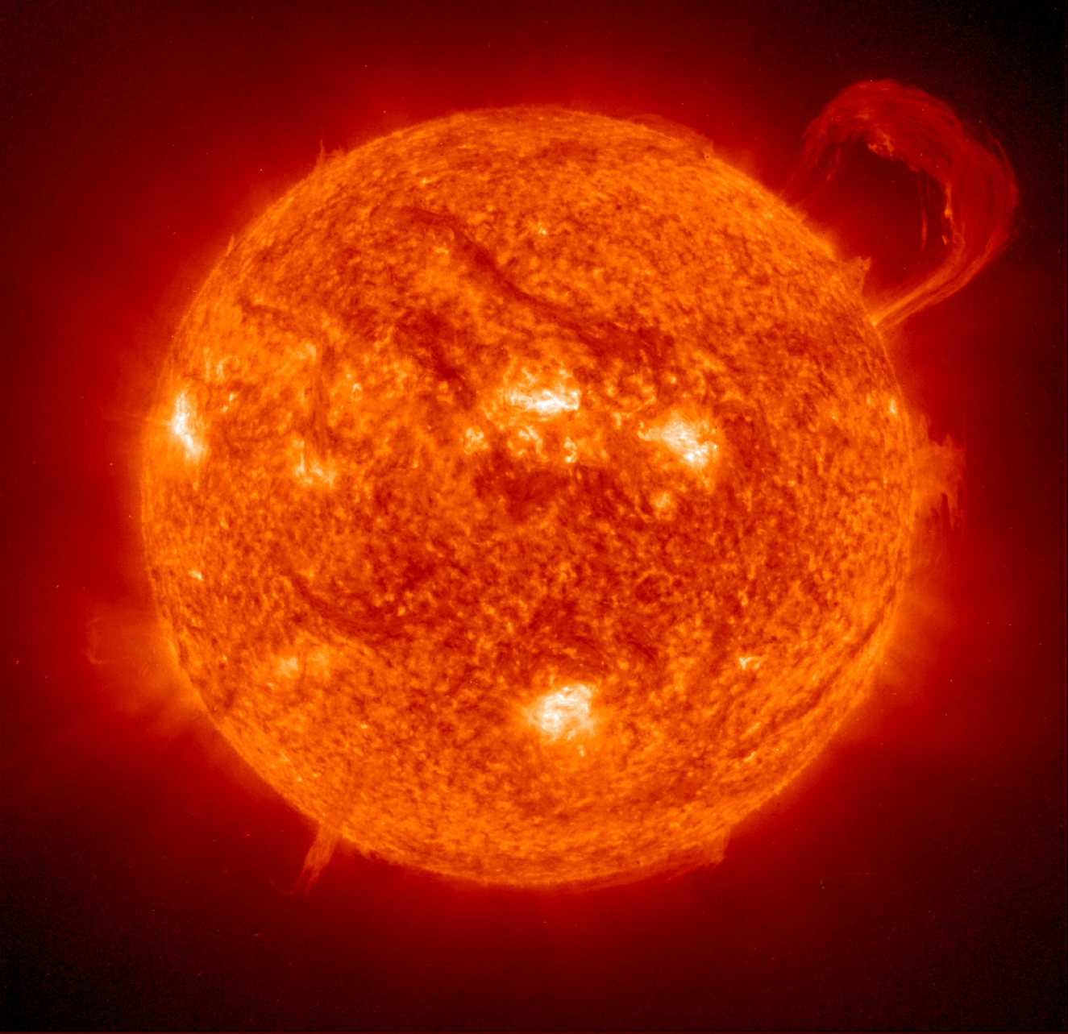
Astronomicamente: uma estrela!
Crédito da imagem: sdo.gsfc.nasa.gov

Slide 7
Características Físicas

Slide 8
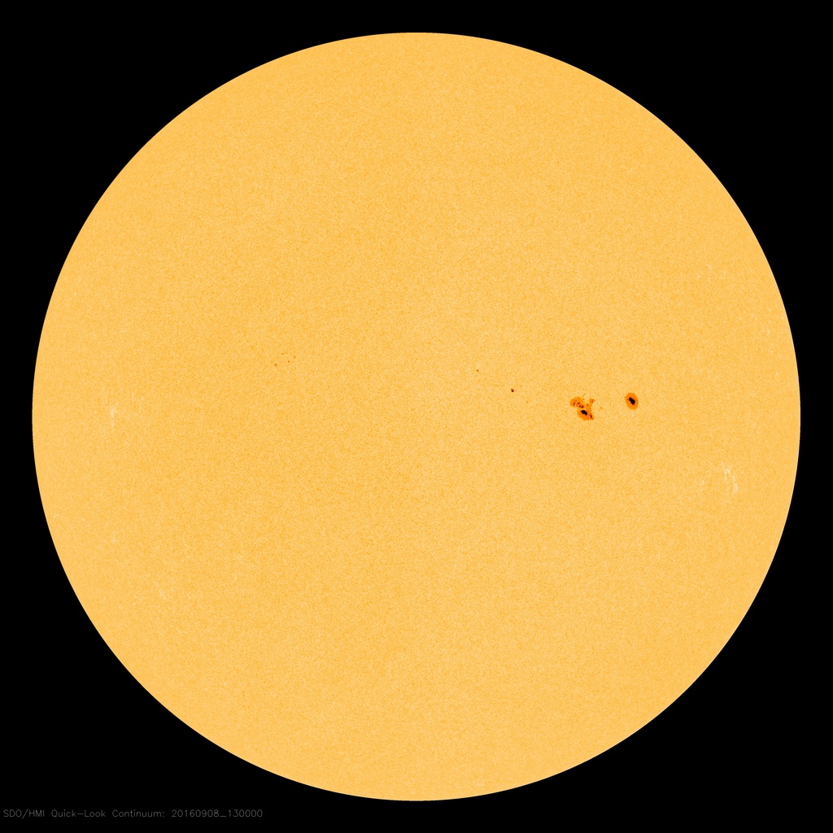
Massa
2x10³⁰ kg
333000 massas da Terra
Crédito da imagem: sdo.gsfc.nasa.gov

Slide 9
Raio
7x10⁸ m
109 raios da Terra

Slide 10
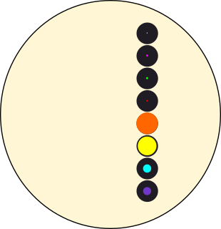
Tamanho relativo
Mercúrio
Vênus
Terra
Marte
Júpiter
Saturno
Urano
Netuno
Crédito da imagem: solarsystem.nasa.gov (adaptado por Luciana Reis/CDCC/CDA).

Slide 11
Luminosidade
=4x10²⁴
4x10²⁶ W
=2x10²⁵
Crédito da imagem: sdo.gsfc.nasa.gov

Slide 12
Composição
Hidrogênio: 73.46%
Hélio: 24.85%
Oxigênio
Carbono
Ferro
Neônio
Nitrogênio
Silício
Magnésio
Enxofre
=1.59%
Crédito da imagem: sdo.gsfc.nasa.gov

Slide 13
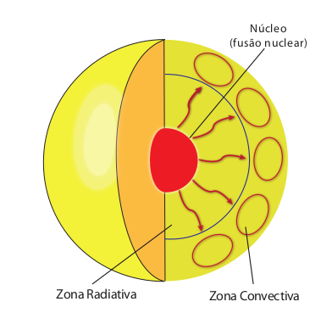
Estrutura interna e temperatura
Núcleo:
15 mihões °C
Zona Convectiva:
2 milhões °C
Fotosfera:
5500°C
Crédito da imagem: Picazzio, Enos. O céu que nos Envolve. p159.

Slide 14
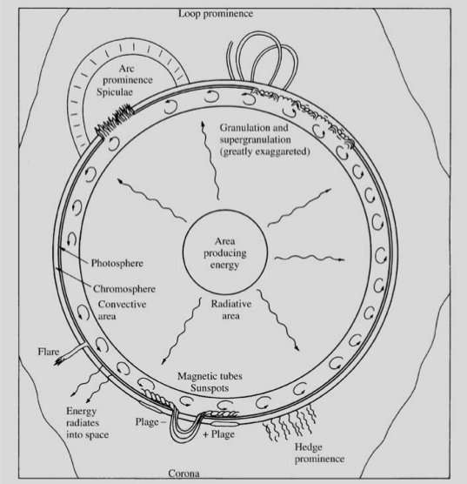
Crédito da imagem: Karttunen, Hannu. Fundamental Astronomy. p264

Slide 15
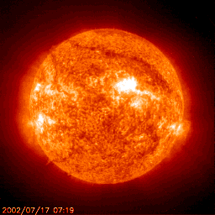
Período de rotação
Pólos: 34 dias
Equador: 25 dias
Crédito da imagem: planetary-science.org

Slide 16
Mas no que o Sol se parece com um cão dálmata?

Slide 17
Na unicidade das manchas!!

Slide 18
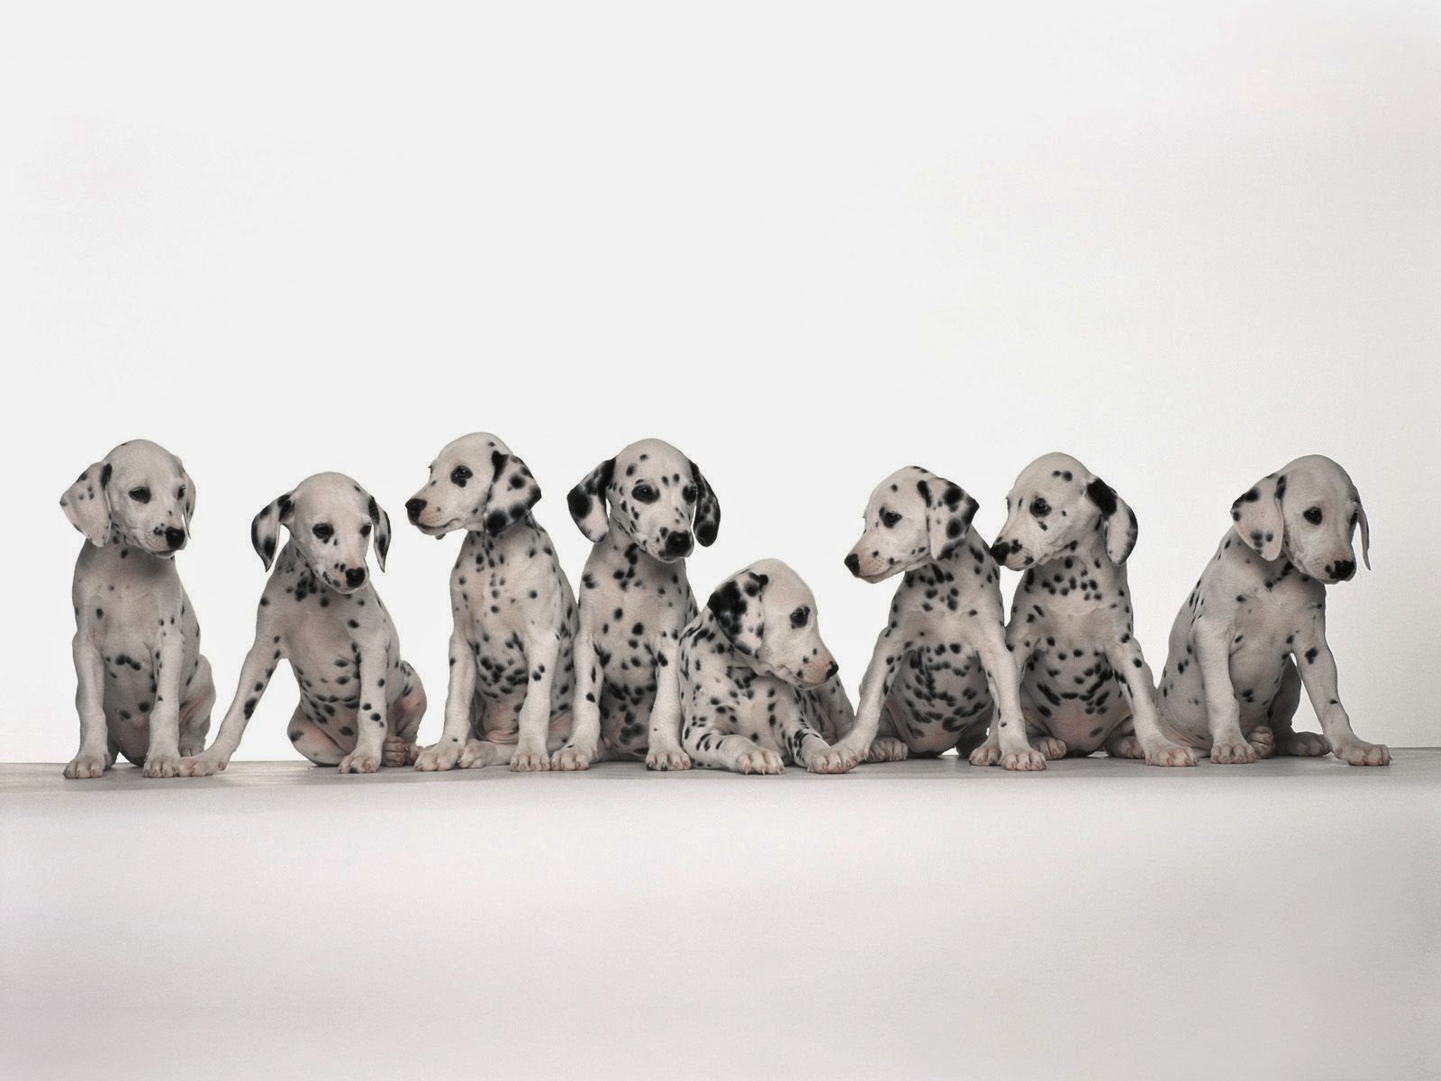
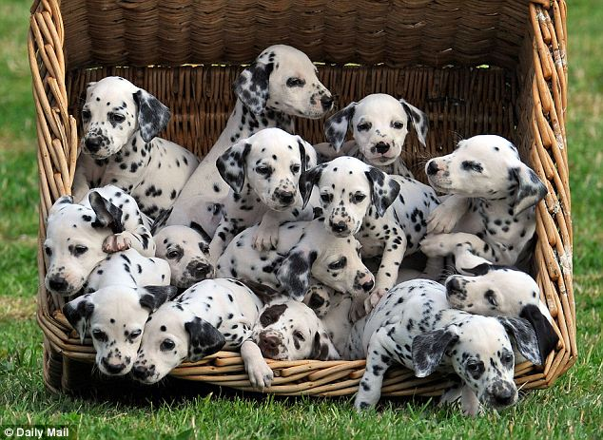
Cão dálmata: manchas como impressões digitais
Créditos: dailymail.co.uk e luvmydogs.com

Slide 19
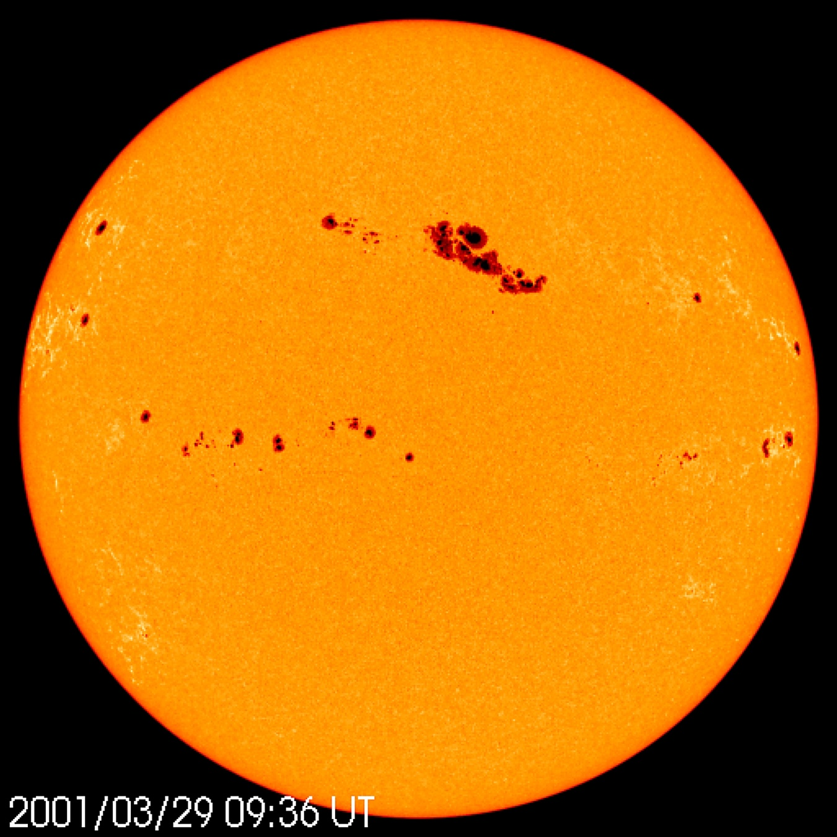
Sol: suas manchas também são únicas
Crédito da imagem: SOHO - Solar and Heliospheric Observatory.

Slide 20
Mas o que são as manchas solares?

Slide 21
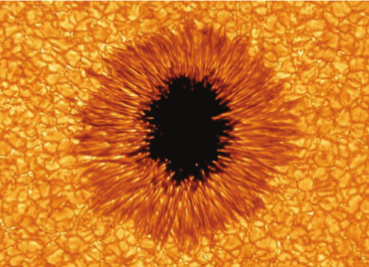
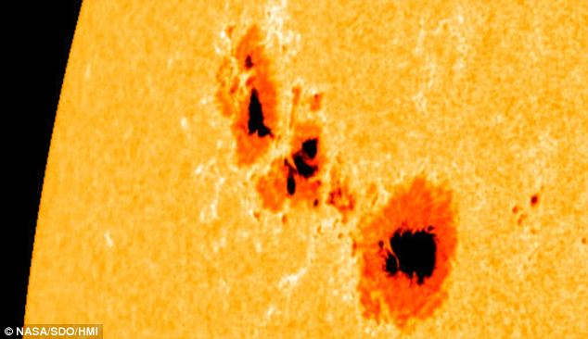
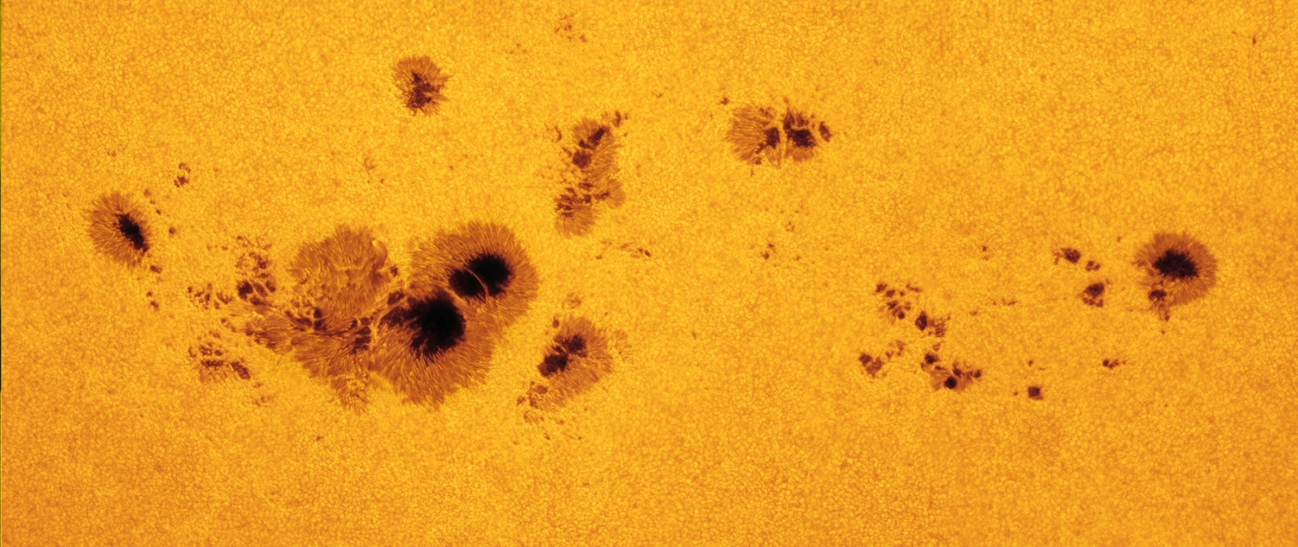
Regiões mais escuras na superfície solar
Créditos: Picazzio, Enos. O céu que nos Envolve. p155. e sdo.gsfc.nasa.gov

Slide 22
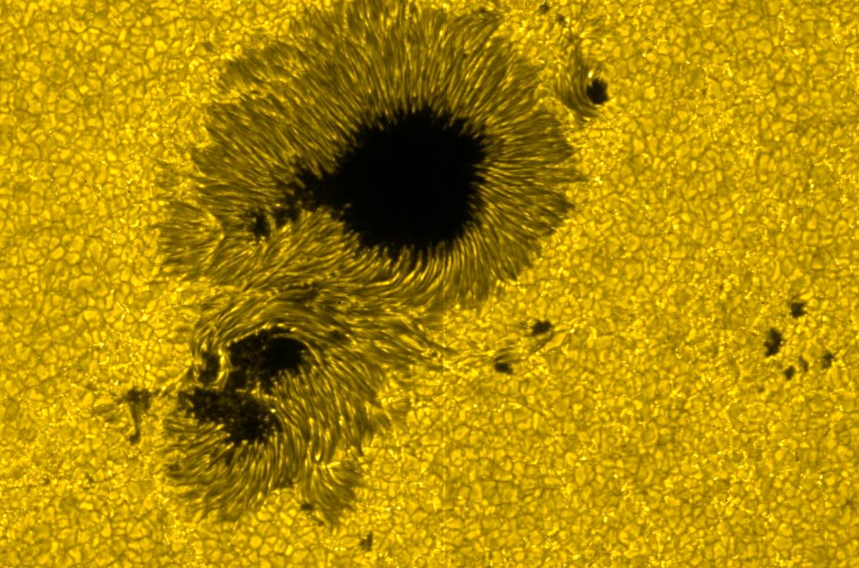
Estrutura
Umbra: 3500°C
Penumbra: 4000°C
Crédito da imagem: sdo.gsfc.nasa.gov

Slide 23
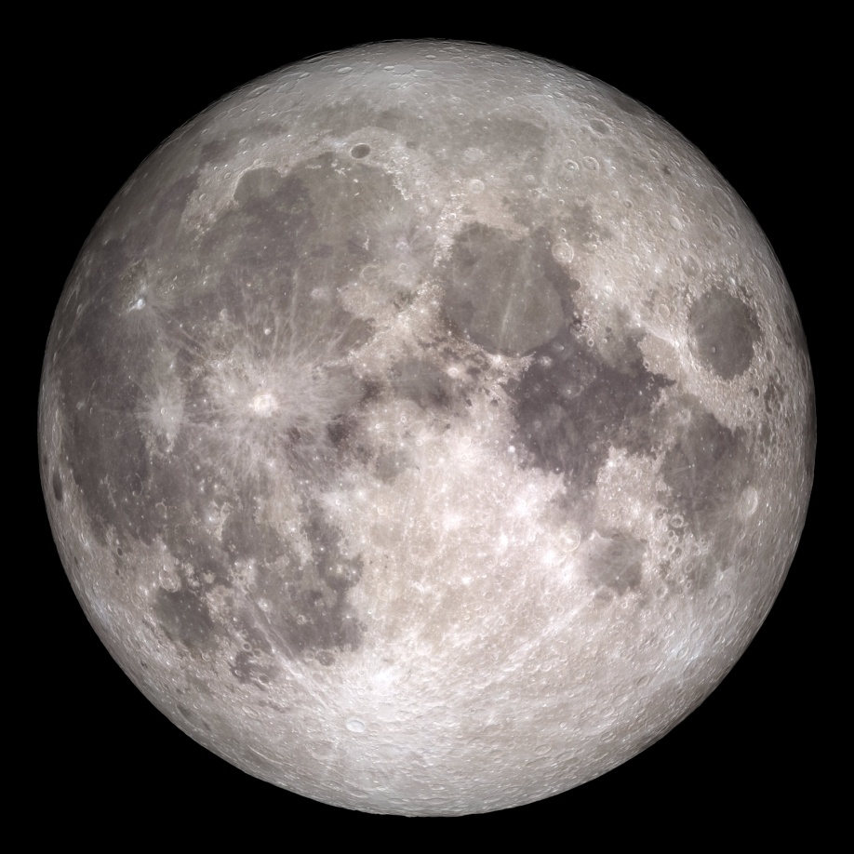
Mas são escuras mesmo?
Créditos: Picazzio, Enos. O céu que nos Envolve. p155 e nasa.gov

Slide 24
Como elas são formadas?

Slide 25
Magnetismo

Slide 26
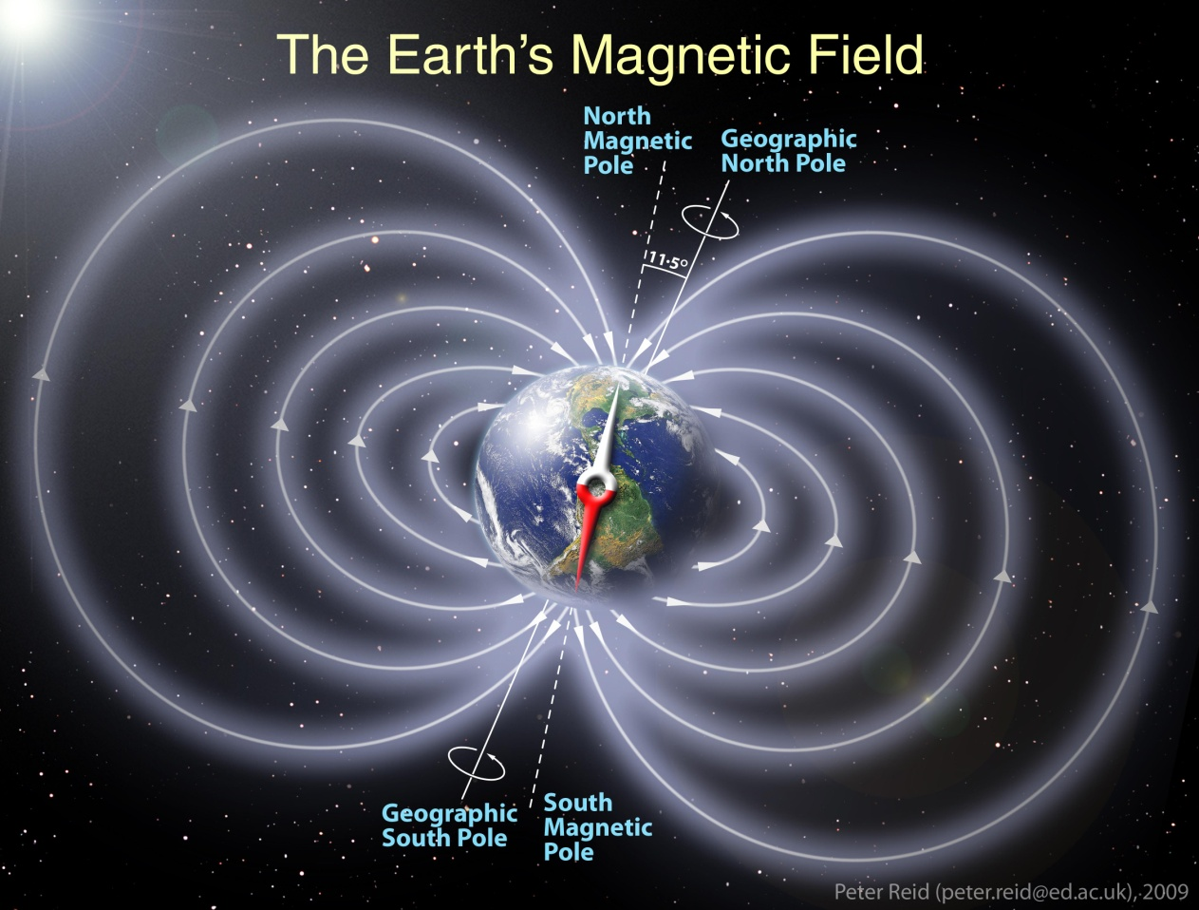
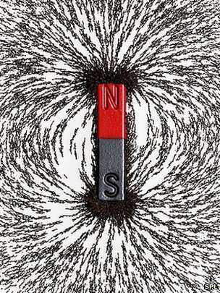
Campo magnético uniforme
Créditos: nasa.gov e bbc.co.uk

Slide 27
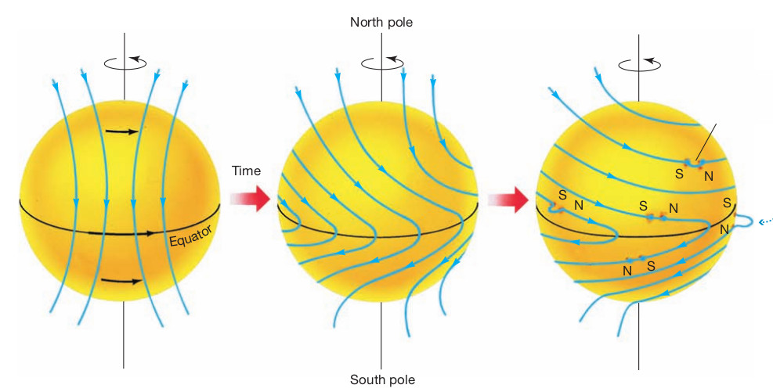
Campo Magnético do Sol
Crédito da imagem: Chaisson, E, McMillan, S. Astronomy Today (adaptado).

Slide 28
História

Slide 29
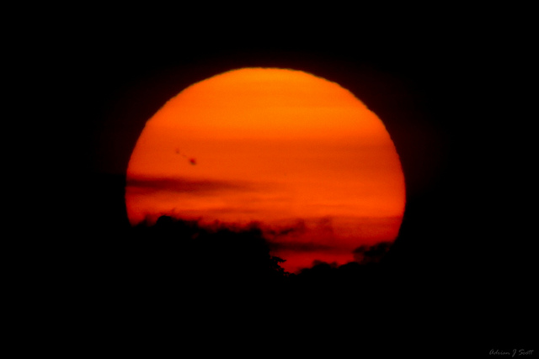
Primeiros registros: chineses
Crédito da imagem: universetoday.com

Slide 30
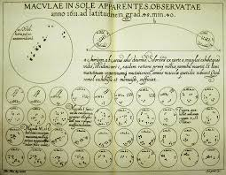
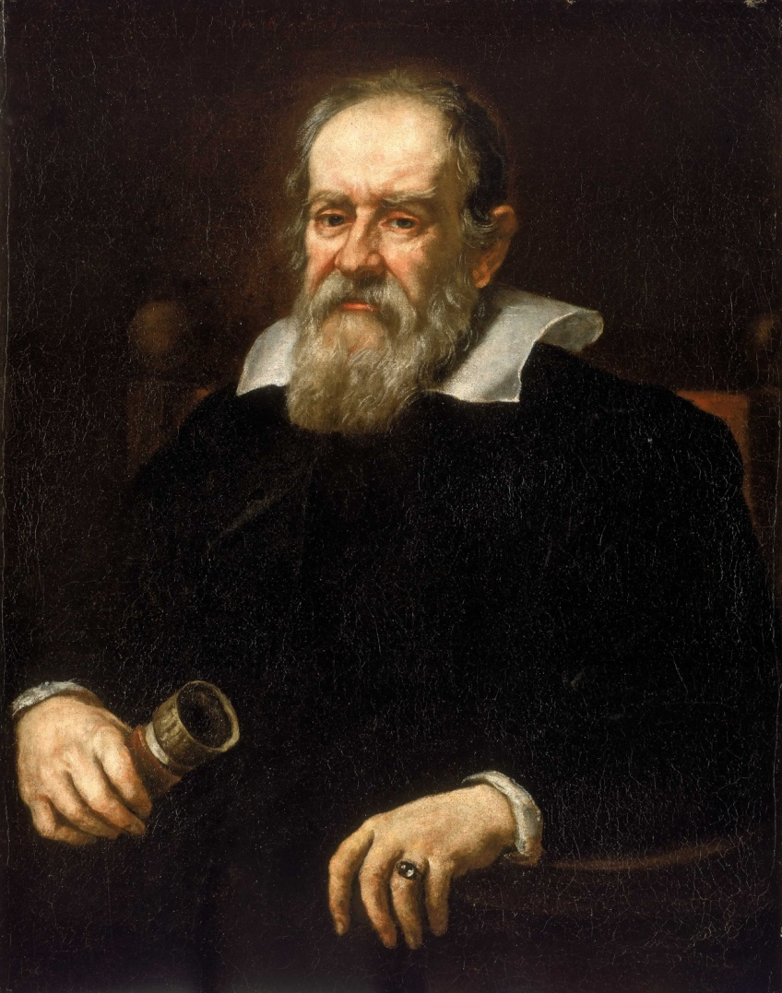
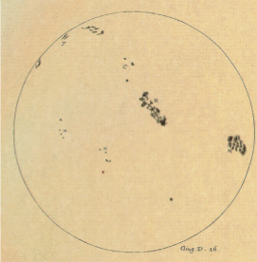
Galileo Galilei
Créditos: wikipedia.org e domínio público

Slide 31
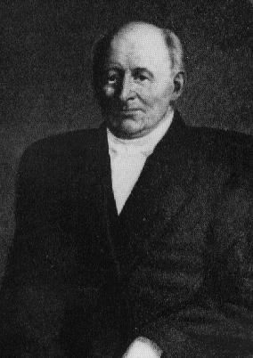
Samuel Heinrich Schwabe
1826-1843:
17 anos observando
Crédito da imagem: wikipedia.org

Slide 32
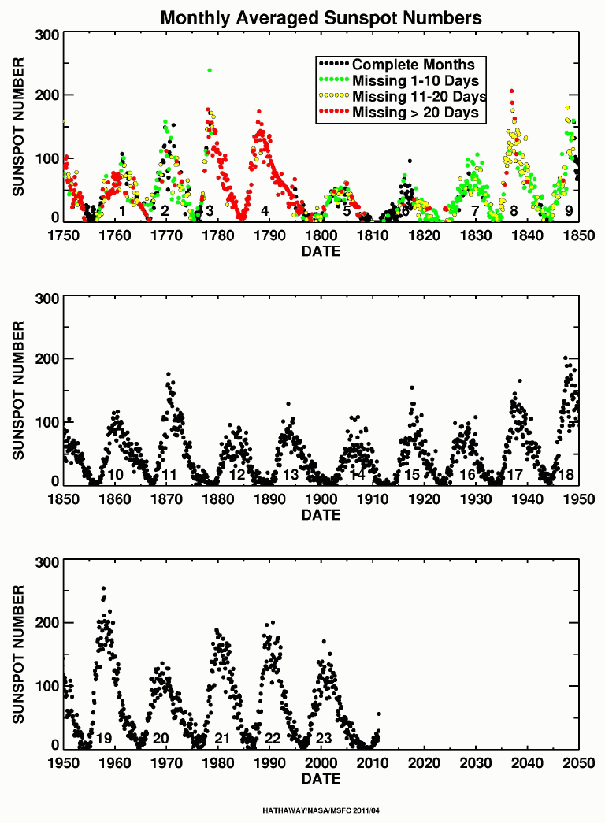
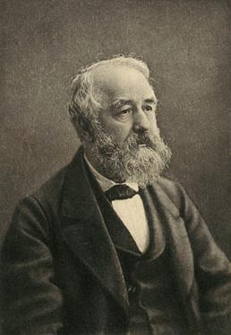
Johann Rudolf Wolf
Créditos: wikipedia.org e nasa.gov

Slide 33
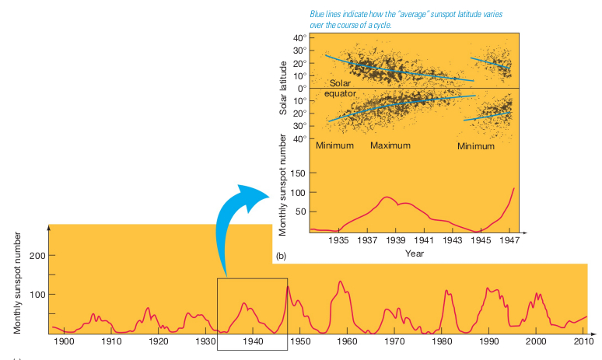
Ciclo Solar e Eventos na Terra
Crédito da imagem: Chaisson, E, McMillan, S. Astronomy Today (adaptado).

Slide 34
Como observar corretamente?
Solarham
SOHO
NOAO

Slide 35
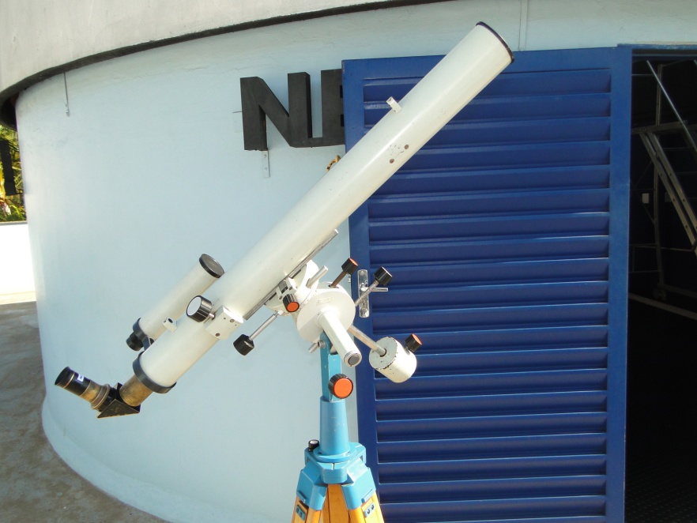
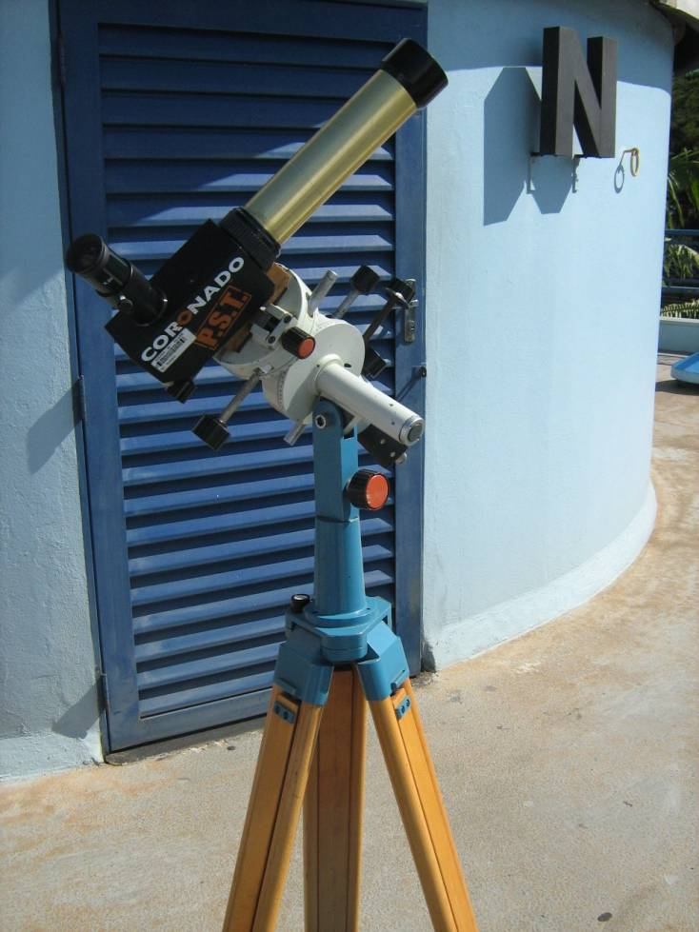
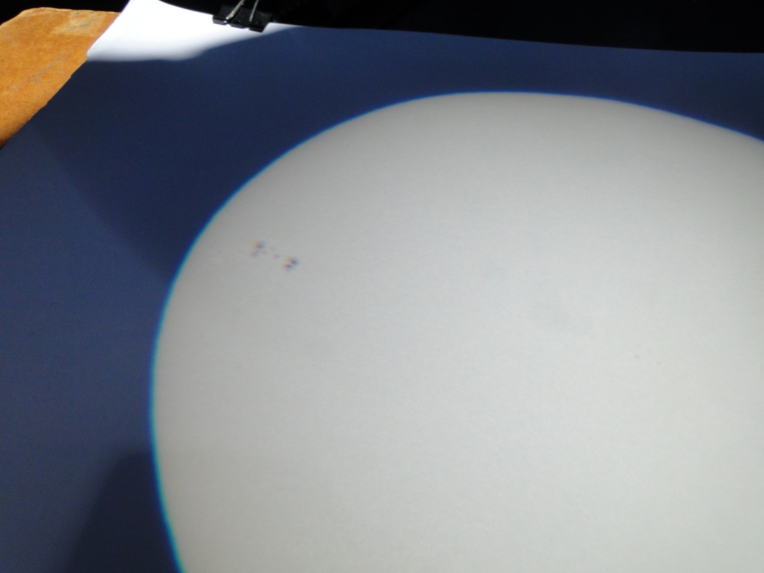
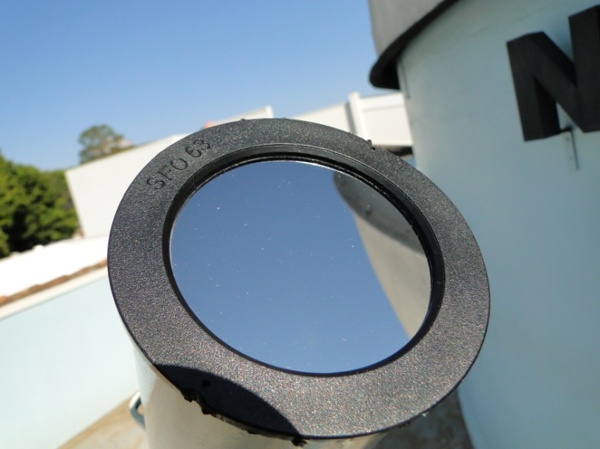
Observatórios e planetários
Créditos: Luciana Reis/CDCC/CDA

Slide 36
JAMAIS OLHE DIRETAMENTE PARA O SOL. NEM COM ÓCULOS ESCUROS.

Slide 37
Convite: Domingo Solar
11/09 – 10h/12h
25/09 – 14h/16h

Slide 38
Dúvidas?

Slide 39
Obrigada pela presença!!
barroslgr@gmail.com
barroslgr@df.ufscar.br

Slide 40
Referências Bibliográficas
Adams, D. Até mais e obrigado pelos peixes- coleção O Guia do Mochileiro das Galáxias, Vol 4. 1ed. São Paulo: Editora Sextante, 2010. p.5.

